Slide 1
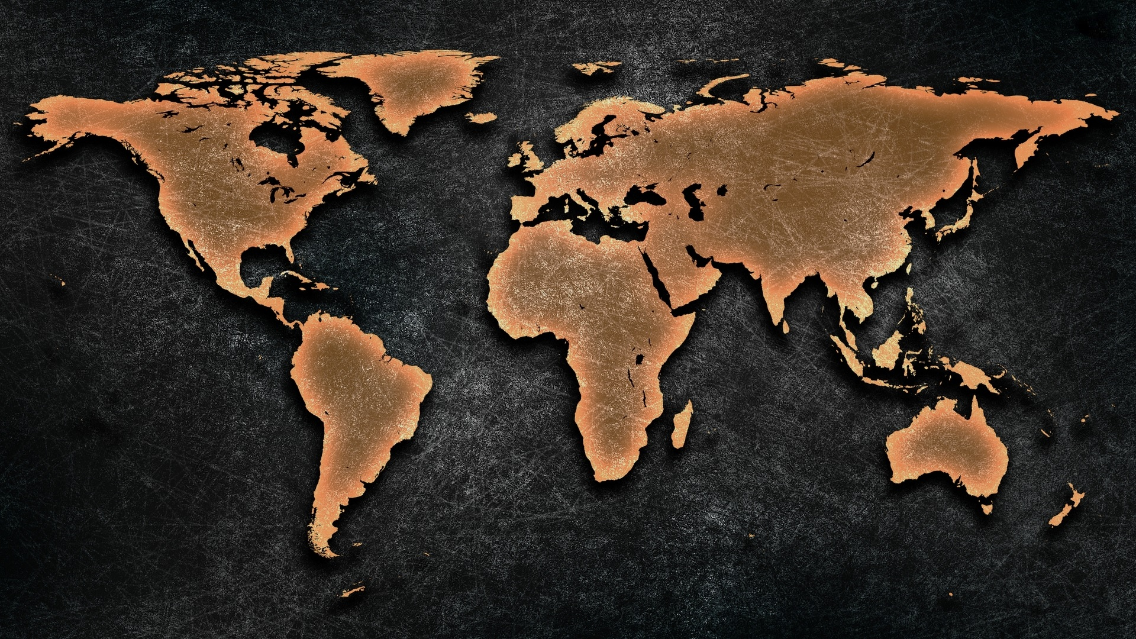
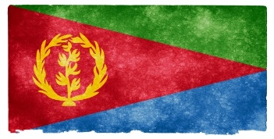
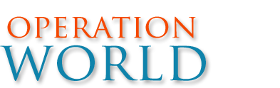
Gebet für die Welt
Eritrea
Bevölkerung: 5,2 Millionen Einwohner
Religion: Islam: 50% | Christen: 47% (2% Evangelikale)
Volksgruppen: 19 davon 47% unerreicht

Slide 2
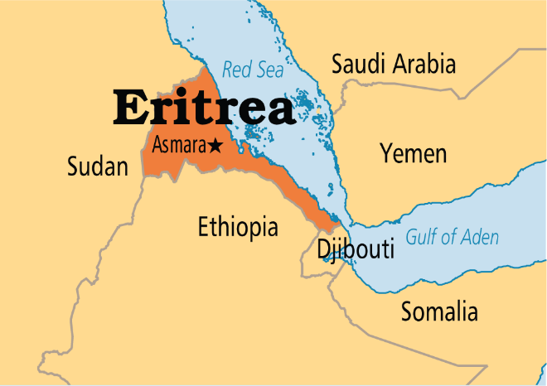
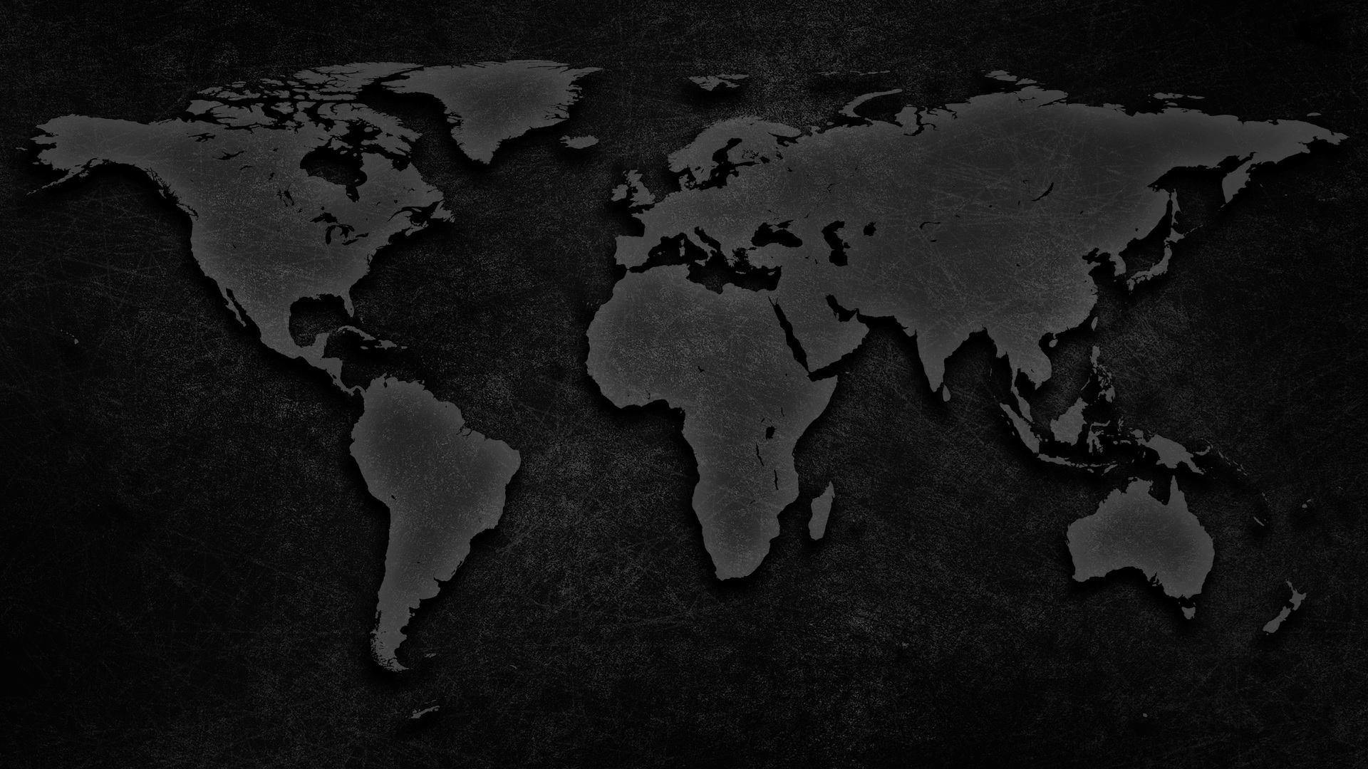
Eritrea sehnt sich nach Frieden und landesweiter Sicherheit
50% der Bevölkerung lebt in extremer Armut und ist abhängig von Versorgung aus dem Ausland. Krieg, Hungersnöte und Grenzkonflikte setzen sich fort. Die Männer fliehen vorm Kriegsdienst ins Ausland
Religionsfreiheit gilt nur für Sunniten, Orthodoxen, Katholiken und Lutheraner. Versammlungen und Religionsausübung anderer Gemeinschaften ist streng verboten
Die christl. Gemeinde erfährt grausame Verfolgung. Schätzungsweise 3.000 Leiter sind inhaftiert, viele stehen unter Hausarrest. Die Unterdrückung lässt viele Christen unter Leid weiter zusammenrücken
Besonders Evangelikale sind schwerer Verfolgung ausgesetzt – und die Gemeinde wächst. Am schnellsten wächst die Gemeinde in den Flüchtlingslagern und Gefängnissen. Junge Männer und neue Gläubige steigen mutig in Leitungsrollen. Betet für Weisheit!
Betet für Hingabe der Gläubigen, Christus zu predigen. Gläubige Christen haben sich weit verbreitet und bekennen ihren Glauben trotz Unterdrückung, doch viele Dörfer und Städte bleiben noch unberührt. Ausländische Organisationen mussten das Land verlassen und vieles hängt von den Einheimischen ab. Betet auch für die musl. Stämme Tigri, Afar und Jabarti.

Slide 3
የቀንየለይ
[Tigrinya „Yekenyelei“: Danke!]

Slide 4
All Rights Reserved by their respective owners
Information and Country Map: © 2016 Operation World (www.operationworld.org) Country Flag: © 2016 Nicolas Raymond (www.freestock.ca)
Country Icon: designed by Freepik (www.freepik.com)

